Slide 1
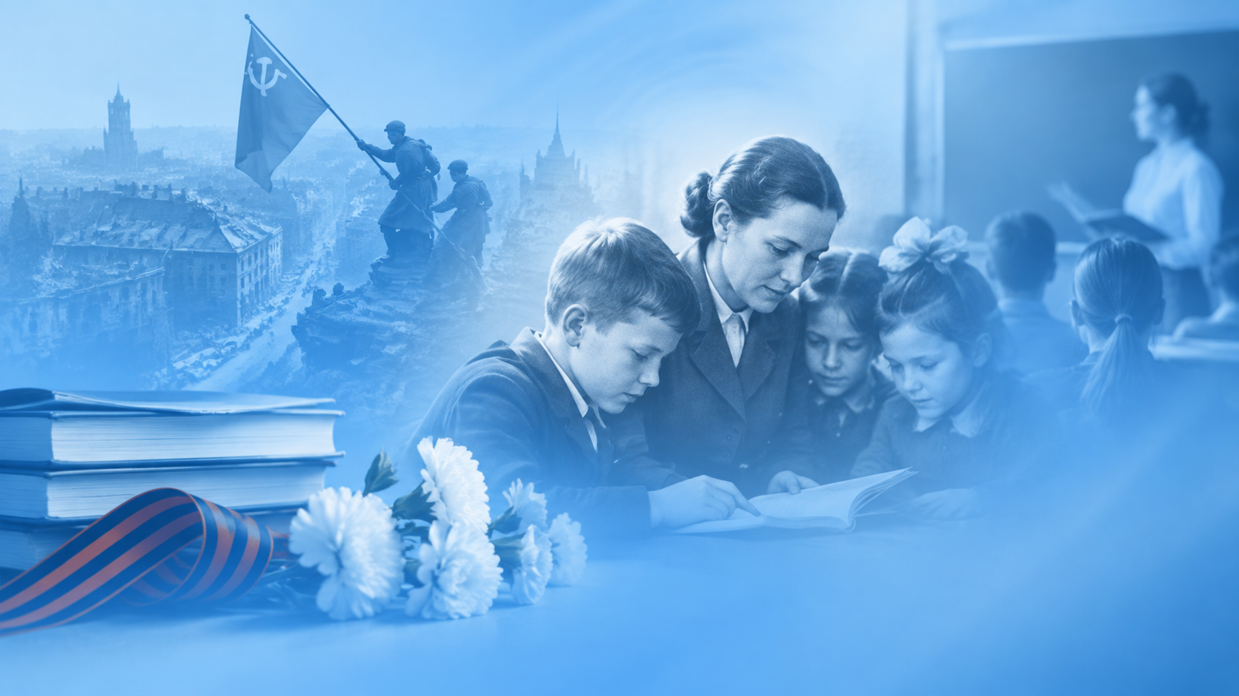

УРОК ПАМЯТИ
«1941 год: школа на пороге войны»
в рамках историко-патриотического проекта
«Уроки Победы в педагогическом классе»
victory-lessons@oo-syp.ru | victory-lessons.oo-syp.ru

Slide 2
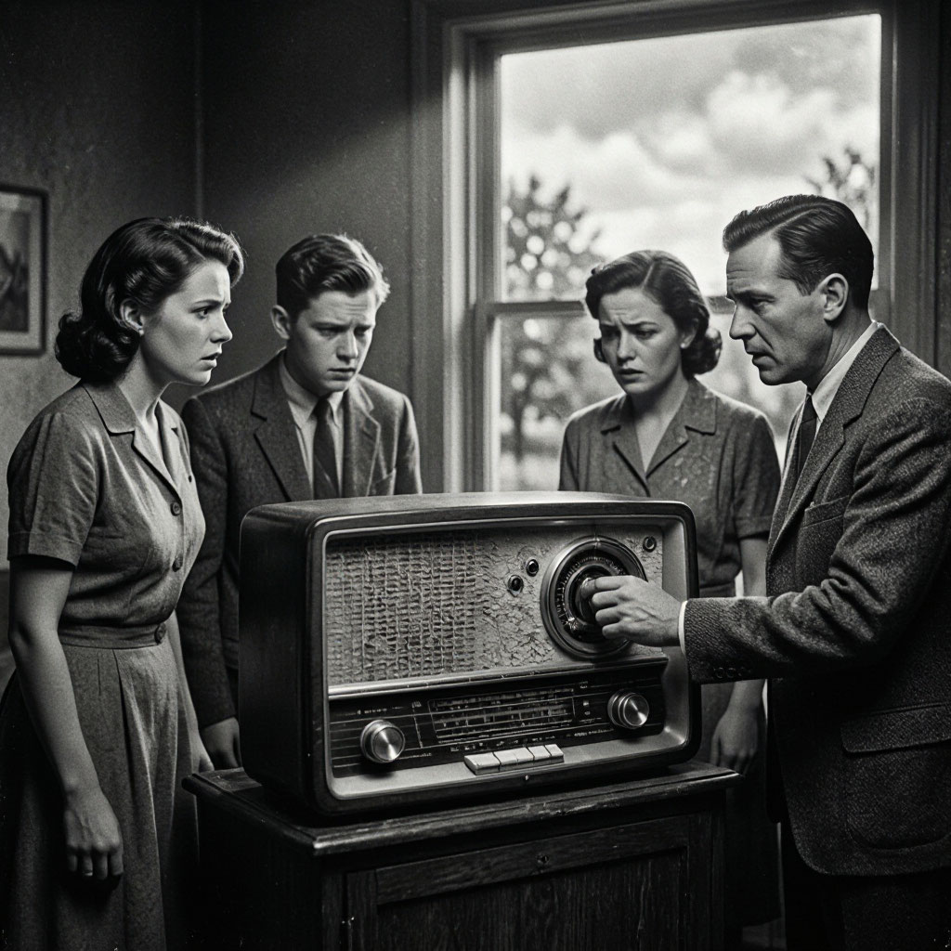
22 ИЮНЯ 1941 ГОДА
22 июня 1941 года
Начало Великой Отечественной войны
Война изменила жизнь миллионов семей,
школ, педагогов и детей.
Лето 1941 года. Учебный год завершён.
Впереди — неизвестность.

Slide 3
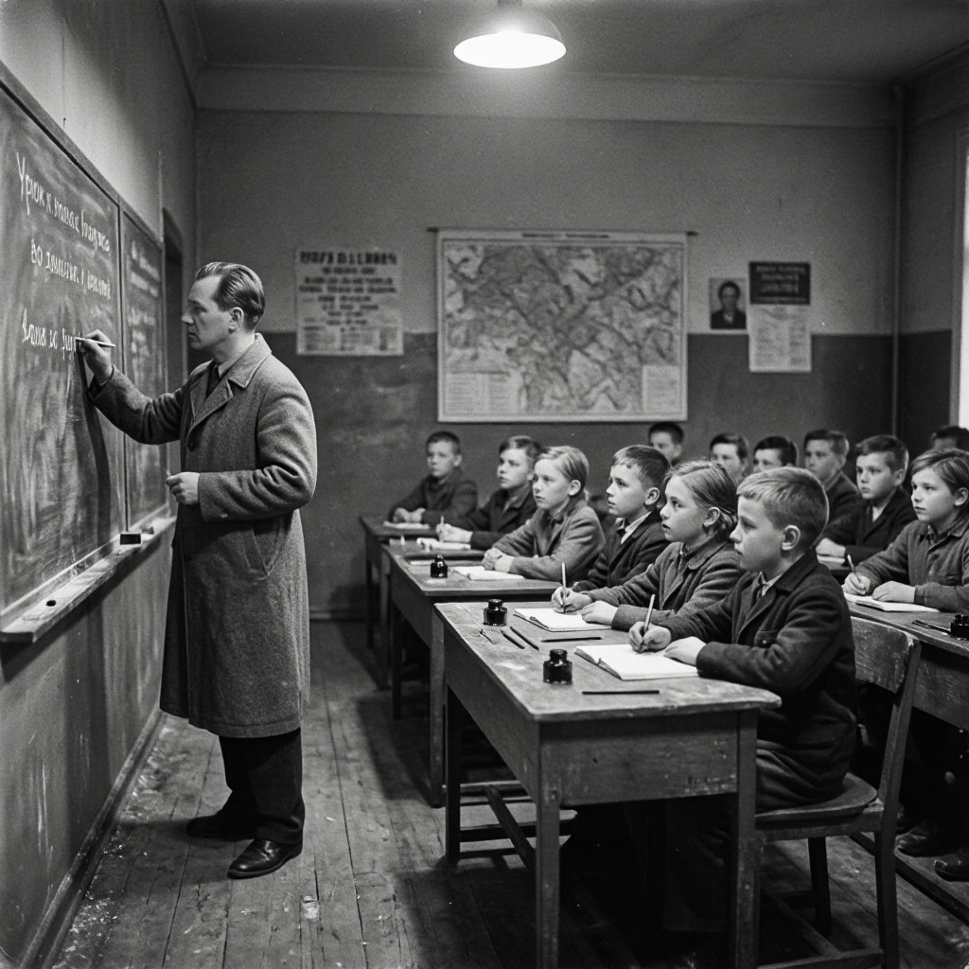
ШКОЛА В ПЕРВЫЕ
МЕСЯЦЫ ВОЙНЫ
Школа в первые месяцы войны
• Учителя уходили на фронт
• Школьные здания использовались для госпиталей и других нужд
• Дети и педагоги эвакуировались
• Учебный год приходилось организовывать заново
Но обучение детей старались не прекращать.

Slide 4
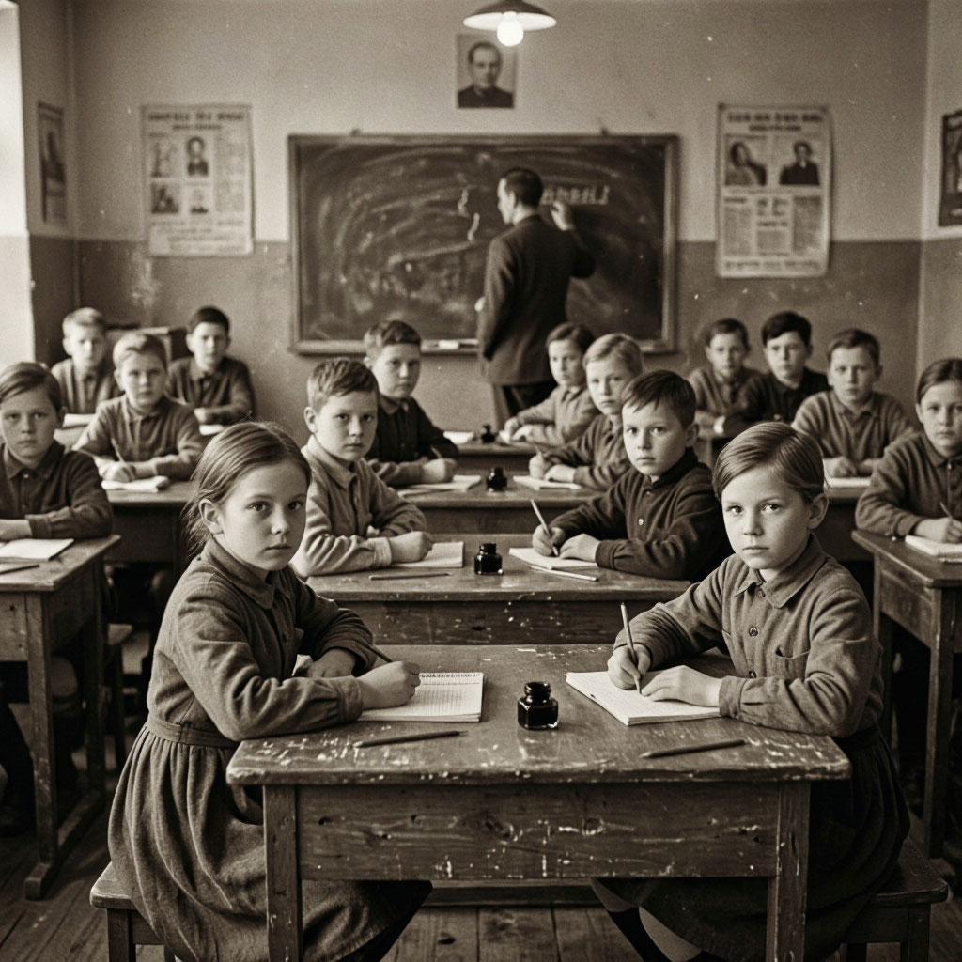
КАК УЧИЛИСЬ ВО ВРЕМЯ ВОЙНЫ
Как учились в военные годы
• Занятия проходили в несколько смен
• В классах было тесно
• Учебников, бумаги, карандашей и мела не хватало
• Учителя вели несколько предметов и классов
• Дети помогали семьям и работали, но продолжали учиться
Школа была не только местом учёбы, но и местом поддержки.

Slide 5
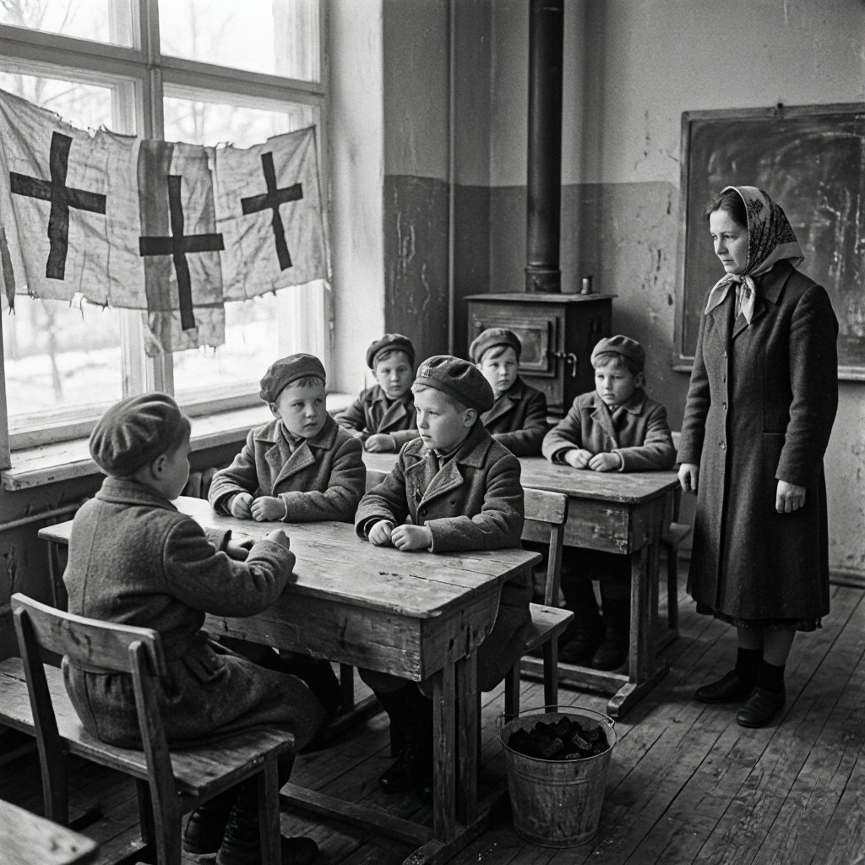
ЛЕНИНГРАД
Блокадный Ленинград
• В городе оставались сотни тысяч детей
• Школьные занятия продолжались в тяжелейших условиях
• Уроки проходили в школах, убежищах и других приспособленных помещениях
• Учитель помогал ребёнку сохранять распорядок и надежду
Урок означал: жизнь продолжается.

Slide 6
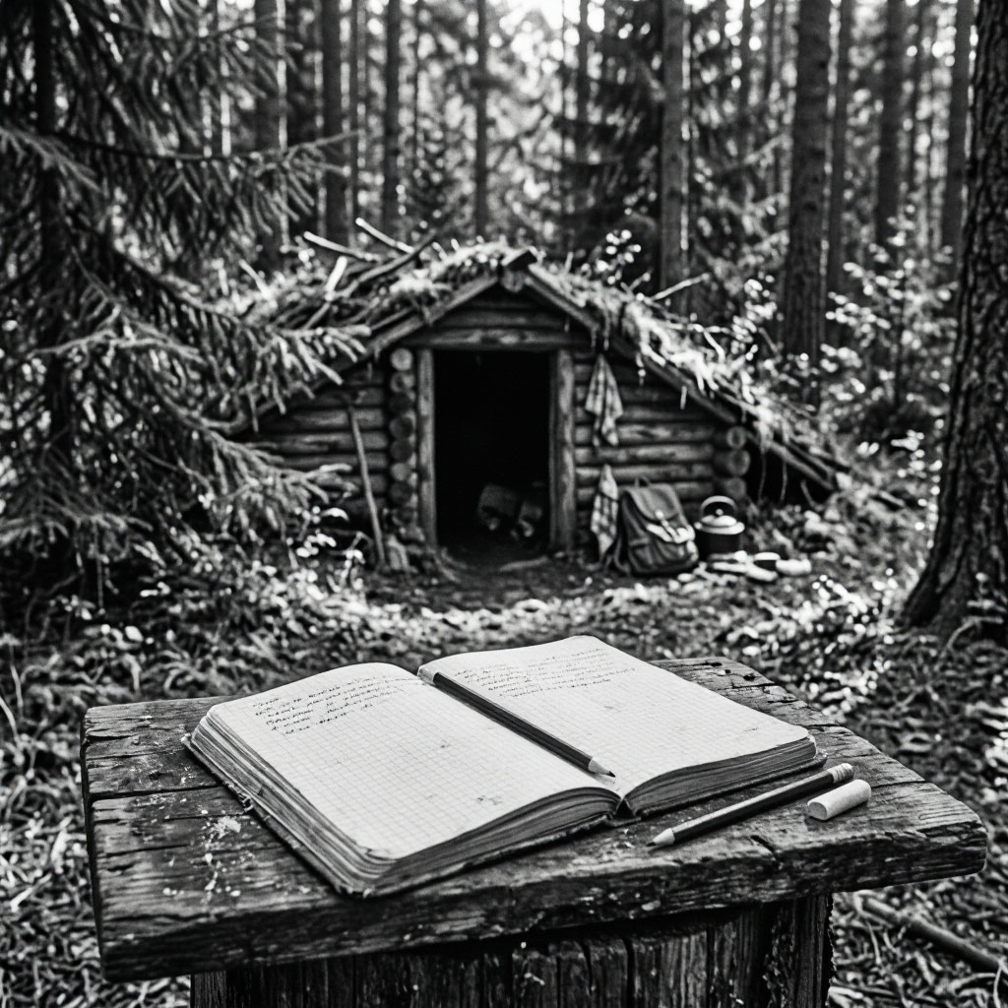
БЕЛАРУСЬ. ШКОЛА В ЛЕСУ
БССР в годы войны
• Республика одной из первых оказалась в зоне боевых действий
• Многие территории были оккупированы
• Школы разрушались, педагоги уходили на фронт и в подполье
• После освобождения образование приходилось восстанавливать почти заново
Сохранить образование означало сохранить будущее детей.

Slide 7
ШКОЛА В УСЛОВИЯХ ОККУПАЦИИ И ПАРТИЗАНСКОЙ БОРЬБЫ
На оккупированной территории
• Дети часто лишались возможности посещать обычную школу
• Учителя помогали семьям, участвовали в подполье и партизанском движении
• В партизанских районах предпринимались попытки организовать обучение
• Знания, родная речь и память становились частью сопротивления
Школа могла существовать там, где взрослые не оставляли детей без внимания

Slide 8
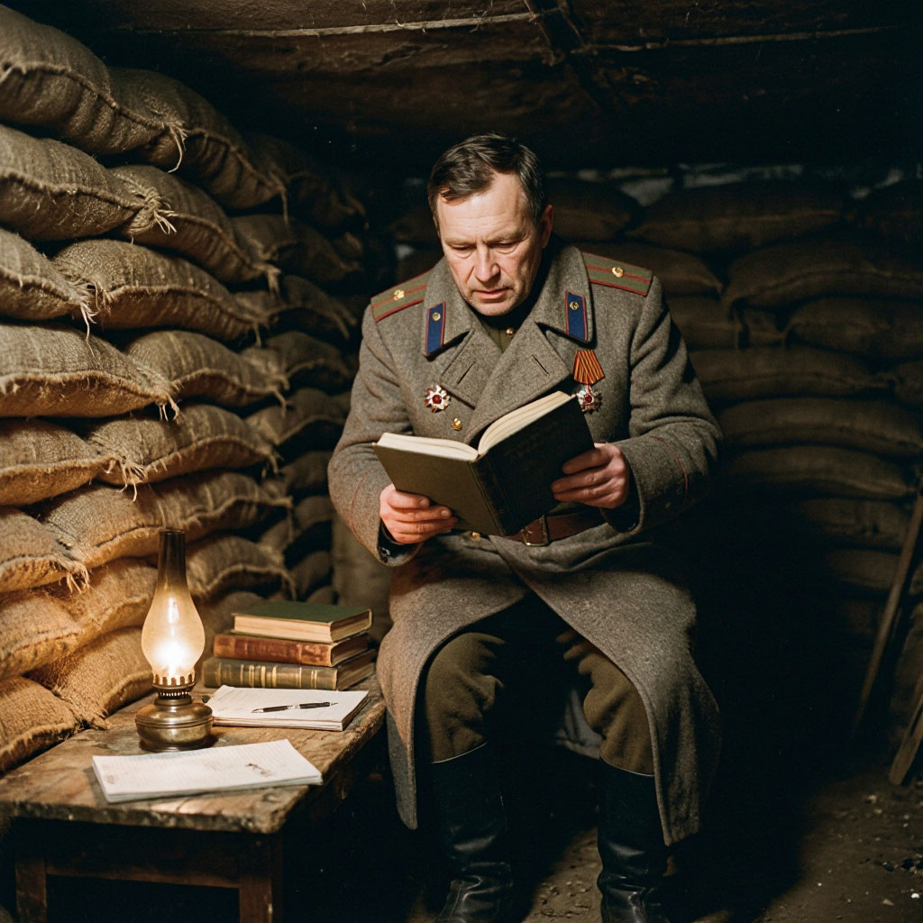
УЧИТЕЛЬ В ГОДЫ ВОЙНЫ
ОСНОВНОЙ
Учитель в годы войны
Учитель мог быть:
• фронтовиком
• организатором школы в тылу
• помощником эвакуированных детей
• участником подполья или партизанского движения
• человеком, который возвращал ребёнку чувство нормальной жизни
Сохранить образование означало сохранить будущее детей.

Slide 9
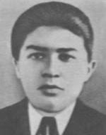
СЕРГЕЙ ПЕТРОВИЧ АНИЩЕНКО
Сергей Петрович Анищенко
1923–1944
• Красноармеец, стрелок
• 16-й стрелковый полк, 102-я стрелковая дивизия
• 48-я армия, 1-й Белорусский фронт
• Погиб в 1944 году
• Герой Советского Союза — посмертно
Ему был примерно 21 год.

Slide 10
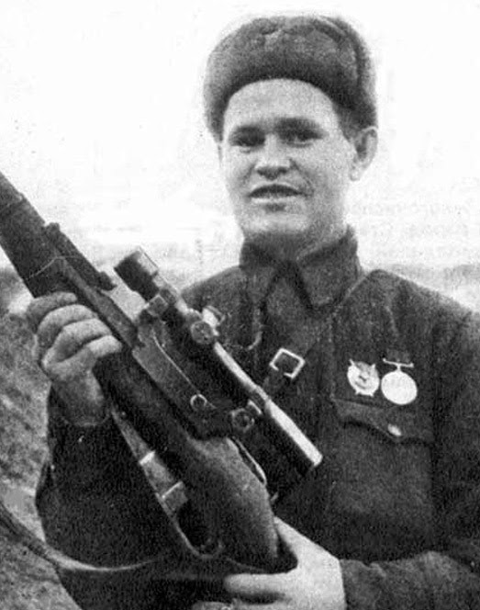
ВАСИЛИЙ ГРИГОРЬЕВИЧ ЗАЙЦЕВ
Василий Григорьевич Зайцев
1915–1991
• До войны — учитель физики и математики
• Добивался направления на фронт
• Участник Сталинградской битвы
• Снайпер
• Обучал других бойцов
Профессия учителя не исчезла — она проявилась в умении обучать других

Slide 11
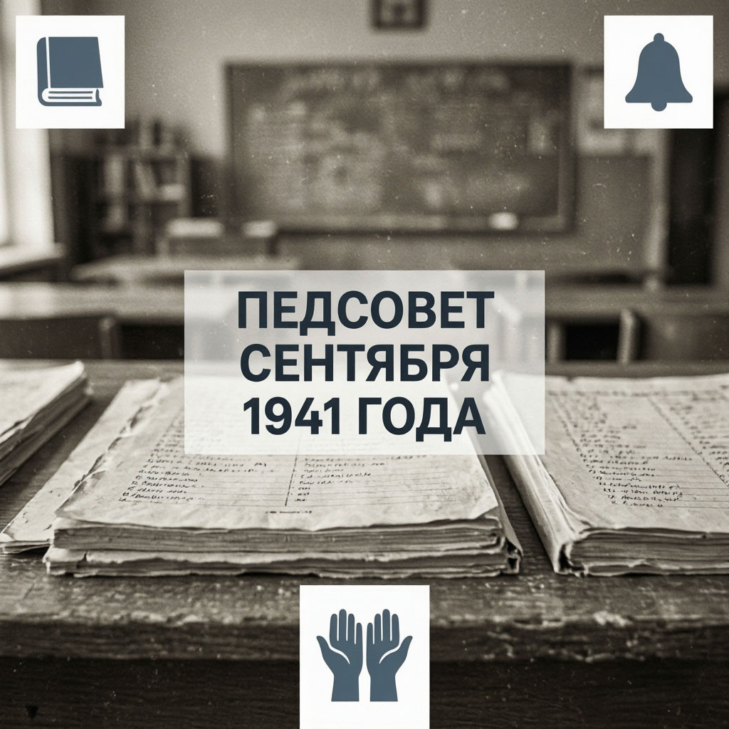
ПЕДСОВЕТ СЕНТЯБРЯ
1941 ГОДА
Педагогический совет.
Сентябрь 1941 года
Ситуация:
В школе не хватает учителей, учебников и бумаги. Среди детей — эвакуированные. Один кабинет нужен для медицинского пункта.
Обсудите:
1. Что школа обязана сохранить в первую очередь?
2. От чего можно отказаться?
3. Что учитель скажет детям в первый день?
Время на обсуждение — 3 минуты.

Slide 12

ЧТО ЗАЩИЩАЕТ УЧИТЕЛЬ?
Что защищает учитель?
• Право ребёнка оставаться ребёнком
• Память
• Человеческое достоинство
• Надежду
• Будущее
Каждый урок был утверждением:
будущее существует.

Slide 13

ПИСЬМО УЧИТЕЛЮ ВОЕННОГО ВРЕМЕНИ
Напишите одно предложение учителю военного времени
Это может быть:
• благодарность
• вопрос
• обещание

Slide 14
ПИСЬМО УЧИТЕЛЮ ВОЕННОГО ВРЕМЕНИ
История становится памятью, когда мы сохраняем имена…

Slide 15
УРОК ПАМЯТИ
«1941 год: школа на пороге войны»
в рамках историко-патриотического проекта
«Уроки Победы в педагогическом классе»

